Slide 1

ACT
Acceptance and Commitment Therapie – eine Einführung
Prof. Dr. med. Samuel Pfeifer

Slide 2
Dritte Welle der Verhaltenstherapie
Erste Welle: reine Betonung auf dem Verhalten (Skinner)
  Grundannahme: Alles Verhalten wird von der Umwelt erlernt; wesentlich ist nur das beobachtbare Verhalten und sonst nichts.
Zweite Welle: Verbindung von Verhalten und Denken
(Aaron Beck; Myrna Weissman u.a.)
  kognitive Verhaltenstherapie
  Interpersonelle Therapie der Depression
Dritte Welle: Einführung von Fragen der Psychodynamik sowie von Sinn und Werten in der Therapie
  Schematherapie
  Acceptance and Commitment Therapy (ACT)
Notes:
The main assumption of behaviourism is that we are born a blank slate and all behaviour is learnt from the environment; and It focuses only on external factors that can be objectively observed.

Slide 3
Anfang: Ein Artikel über Spiritualität
Hayes, S. C. (1984). Making sense of spirituality. Behaviorism, 12, 99-110.
Grundzüge der Argumentation:
  Behavioristen lehnen eigentlich Spiritualität ab
  Problem 1: «Was nicht verhaltensbezogen (behavioral) ist, ist irrelevant.» «Wahr ist nur, was sich beobachten lässt.» Verwendet ein Mensch den Begriff «Geist» (spirit), so hat er das wahrscheinlich nur unter dem sozialen Einfluss von Eltern oder Kirche gelernt (soziale Kontingenz).
  Problem 2: Betrachtung von Sprache nur unter strukturellen Aspekten lässt metaphorische Bedeutung und tieferen Sinn verlieren (Beispiel «etwas mit anderen Augen sehen»)
  Und doch gibt es noch etwas anderes als materielle Dinge. Wie damit umgehen?
  «Sehen» bezieht sich nicht nur auf physische Objekte, sondern auch auf «inneres Sehen oder Verstehen». Selbsterkenntnis = «seeing seeing»
  Die Frage nach dem DU: «Wärest du auch du, wenn du einen Arm verlieren würdest?» – offenbar ist das Gegenüber mehr als nur das physisch Wahrnehmbare.

Slide 4
Grundzüge der Argumentation:
  Behavioristen hatten bis dahin Religion nur als moralisierende Institution wahrgenommen.
  Neue Sichtweise von Religion: so wie wir das Du metaphorisch wahrnehmen, so nehmen wir auch ein transzendentes Gegenüber wahr. «Gott ist Liebe» bedeutet: Gott ist ein Gegenüber, er ist «der Kontext aller Kontexte».
  Unsere mentalen Repräsentationen sind genau so «real» wie beobachtbares Verhalten.
Beispiel: Die Zwei Bildschirme-Technik / Relational Frame Theory
  Das «beobachtende Selbst» ist wesentlich dafür, wie wir uns fühlen.
Unterscheiden zwischen Selbst und Kontext als wesentliche spirituelle Ressource
  Im östlichen Denken: Achtsamkeit – «Gedanken ziehen lassen wie Wolken»
  Im christlichen Denken: «von der Welt verachtet, aber von Gott geliebt»

Slide 5


Die Zwei Bildschirme-Technik
Tief in dir selbst bist du eigentlich eine schlechte Person
Person 1:
Sieht grüne
Buchstaben auf
dem Bildschirm,
die nichts mit ihr
selbst zu tun haben. Sie kann
den Unterschied zwischen
Bildschirmtext und Person machen.
Person 2:
Wird von dem
Satz völlig absorbiert.
Der Bildschirm sagt
die Wahrheit über mich!
Sie verschmilzt mit der Botschaft.
DEFUSION
FUSION
Was sind die Folgen für das Selbstwertgefühl?

Slide 6
Relational Frame Theory
Grundlage von ACT ist die sogenannte Relational Frame Theory (Bezugsrahmentheorie), ein Erklärungsmodell für sprachlich-gedankliche Prozesse. Danach sind „psychopathologische Störungen“ (wie beispielsweise übertriebene Ängste) das Ergebnis unserer ganz normalen Denkprozesse.
Es ist also dasselbe Denken, das uns einerseits erlaubt, ‚rationale’ Probleme zu lösen und uns andererseits ‚irrationale’ Ängste beschert.
Da „Denken“ und „Störung“ dieselben Grundlagen haben, können Denkprozesse alleine noch keine therapeutische Verhaltensänderung bewirken.
ACT versucht deshalb, bei der Behandlung weniger mit rationaler Sprache zu arbeiten und nutzt stattdessen Übungen mit Erlebnischarakter, Gleichnisse und Metaphern.
Gefunden bei Natali Klingen (2010). ACT - Ihr Leben ist wichtiger als Ihre Angst! Deutsche Angst-Zeitschrift 49 /2010.

Slide 7

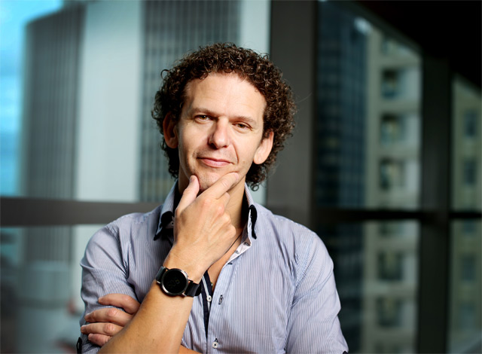
Begründer von ACT
Steven Hayes, Ph.D., Professor für Psychologie and der University von Nevada; erster Artikel über «contextual therapy» 1984.
www.stevenchayes.com
Russ Harris, Allgemeinpraktiker in Melbourne, Australien; entdeckt ca. 2000 ACT und beginnt Kurse zu geben; heute einer der wichtigsten Vertreter der Therapierichtung
www.actmindfully.co.au

Slide 8
Das Ziel von ACT
Z I E L :
Ein reiches und ein erfülltes Leben
T R O T Z
Unvollkommenheit, Schmerz und Leiden,
die existentiell und unausweichlich zu unserem Leben gehören.

Slide 9
Was ist Acceptance and Commitment Therapy?
ACT hat seinen Namen aus den Kernbotschaften: Akzeptiere, was du nicht kontrollieren kannst und widme dich (verpflichte dich zu – engl. commit) Handlungen / Verhaltensweisen, die dein Leben verbessern und bereichern.
Das Ziel von ACT ist es, das menschliche Potential auszuschöpfen, um ein ein reiches, erfülltes und sinnvolles Leben zu erreichen. Zwei Strategien helfen dabei:
  Erlernen von psychologischen Fertigkeiten, um mit schmerzlichen Gedanken und Gefühlen effektiv umzugehen – im Sinne, dass sie deutlich weniger Einfluss haben (Achtsamkeits-Fertigkeiten)
  Klären, was wirklich wichtig und bedeutsam ist – also deine Werte erkennen. Dieses Wissen soll dich anleiten, inspirieren und motivieren, um das Leben zu verbessern.

Slide 10

TRAILER: Dr. Russ Harris stellt ACT vor
YOUTUBE: https://www.youtube.com/watch?v=QS13jRcaufs

Slide 11
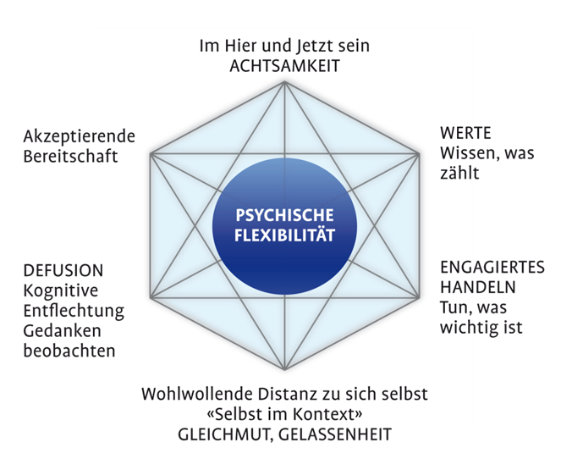
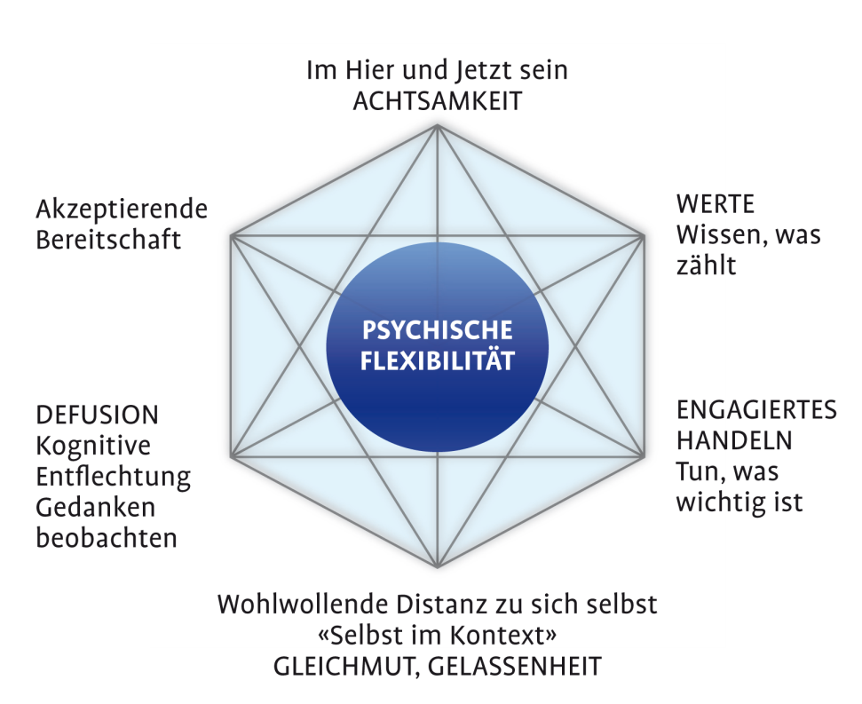
Ein Akzeptanz-geleitetes Leben
ACCEPTANCE AND COMMITMENT THERAPY
Menschliches Leiden entsteht oft durch den Versuch, seelischen Schmerz zu vermeiden. Krampfhaftes Korrigieren hilft nicht.
Dinge akzeptieren, wie sie sind, besonders, wenn man sie nicht ändern kann. – Gleichmut, Gelassenheit.
Werte, die das Leben leiten können
Ableiten von konkreten Handlungsweisen
Notes:
WIKIPEDIA: Bei den Problemen, die den Patienten belasten, wird zwischen "sauberem" und "schmutzigem Leid" unterschieden. Schmutziges Leid entsteht durch den Versuch, mit Hilfe verschiedener Strategien (Rückzug, Flucht, Betäubung, Argumentieren, übertriebenes Sicherheitsverhalten, spannungsreduzierende Rituale etc.) unangenehme innere Erlebnisse zu vermeiden ("experiential avoidance"). Die angewandten Strategien haben nicht nur den Nachteil, dass sie nicht oder nur zeitlich begrenzt funktionieren, sondern auch mit erheblichen negativen Konsequenzen für die Lebensführung des Patienten verbunden sind. Die Therapie besteht hauptsächlich darin, den Patienten darin zu unterstützen, seine dysfunktionalen Kontrollversuche abzubauen, indem er seine Bereitschaft erhöht, auch unangenehme Empfindungen zu erleben - "als das, was sie sind, nicht als das, was sie zu sein vorgeben", wie es ACT-Therapeuten oft ausdrücken. Hierzu kommen unterschiedliche Techniken zum Einsatz, die zum Teil buddhistischen Meditationspraktiken und dem Methodenrepertoire anderer therapeutischer Schulen (z. B. der Gestalttherapie) entliehen sind. Einen großen Raum nimmt in einer Therapie nach dem ACT-Modell die Klärung von Werten und Lebenszielen ein, aus denen dann konkrete Handlungsabsichten (commitments) abgeleitet werden. Wie auch bei anderen Ansätzen der kognitiven Verhaltenstherapie wird an dysfunktionalen Gedanken gearbeitet. Allerdings wird nicht versucht, den Inhalt der Gedanken zu verändern (etwa "negative" durch "positive" oder "irrationale" durch "rationale" Gedanken zu ersetzen). Solche Versuche führen, wie auch aus der Relational Frame Theory abzuleiten ist, oftmals nur zu einer Stärkung der zugrundeliegenden "Bezugsrahmen" - mit dem Effekt, dass die entsprechenden Gedanken an Intensität und Frequenz noch zunehmen. Vielmehr wird versucht, die Funktion der kognitiven Reaktionen zu modifizieren, indem der Patient Techniken erlernt, die ihn in die Lage versetzen, seine eigenen Gedanken gleichmütig ("achtsam") zu betrachten, ohne mit ihnen zu "verschmelzen", d. h., ohne sie zu glauben oder zwangsläufig sein Verhalten an ihnen auszurichten.

Slide 12
Die einzelnen Elemente

Slide 13
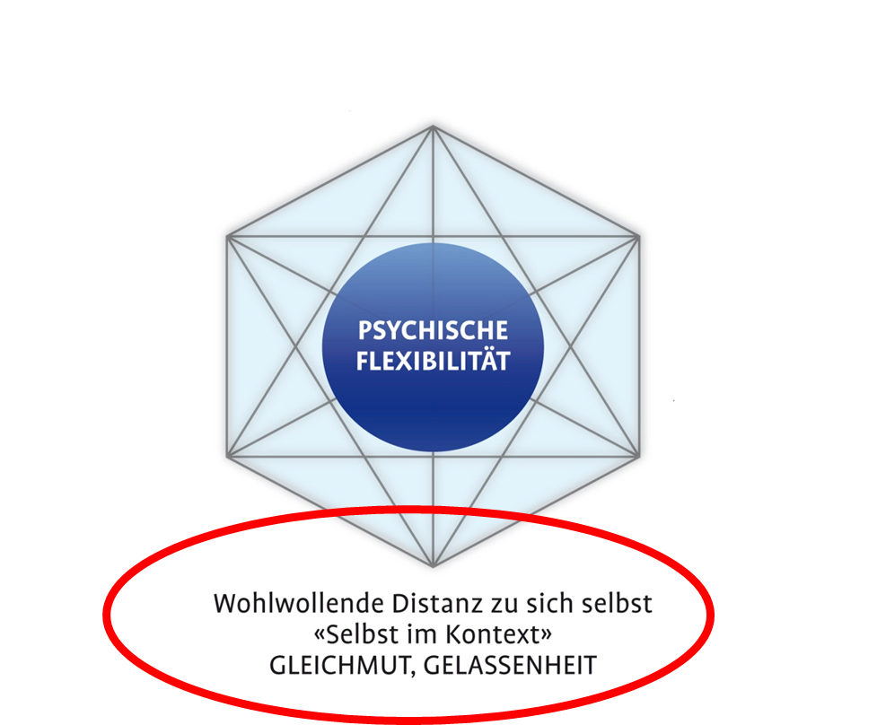
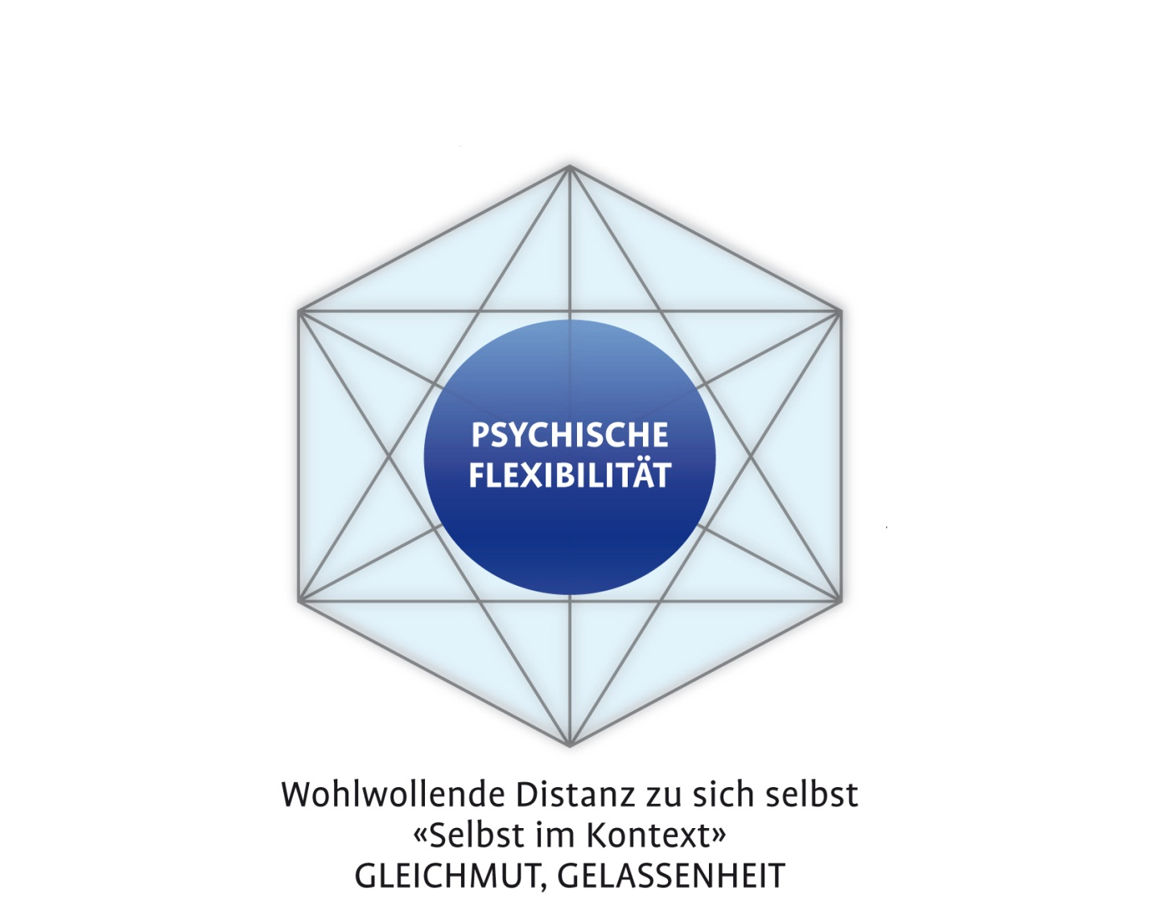
Selbst im Kontext, das beobachtende Selbst
1
Wie sieht sich der Mensch?
Zuerst einmal ist meine aktuelle Existenz der Rahmen, in dem ich alles erlebe («Ich bin ___________ [Beruf, Rolle], das ist meine Realität»)
Rigide Selbstwahrnehmung / Abwertung. Beispiel: «Ich bin ein Versager»
Alternative: Ich beobachte mich, was ich denke, was ich tue, was mich bedrückt.
Aber, was ich beobachte, muss nicht unveränderliches Schicksal sein

Slide 14
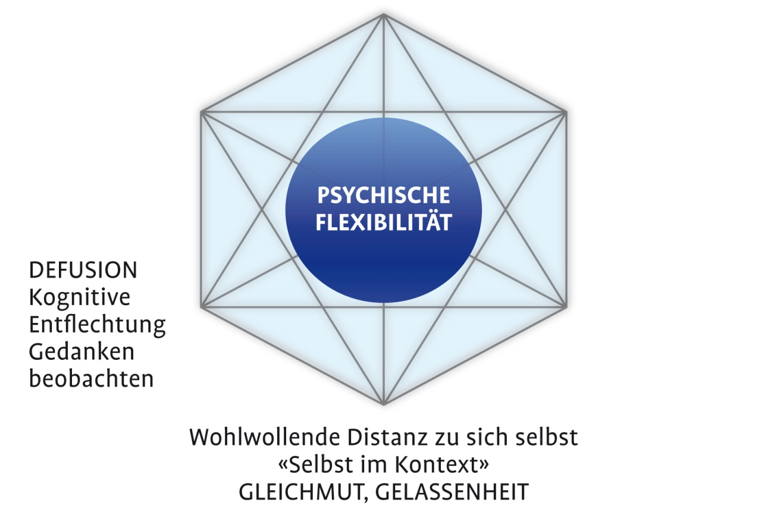
Von der Fusion zur «Defusion»
2
FUSION
Die Verschmelzung mit Gedanken
Wir können mit unseren Gedanken «verschmelzen»
Wie stark glaube ich meinen negativen Gedanken?
Wie sehr binden sie mich?
Was sind die Inhalte meiner negativen Gedanken?

Slide 15
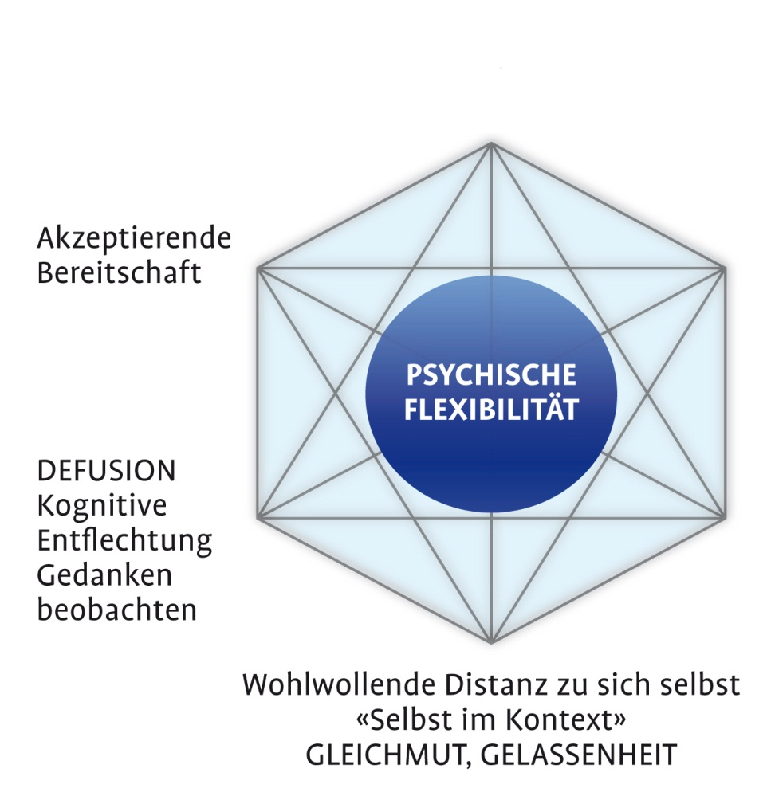
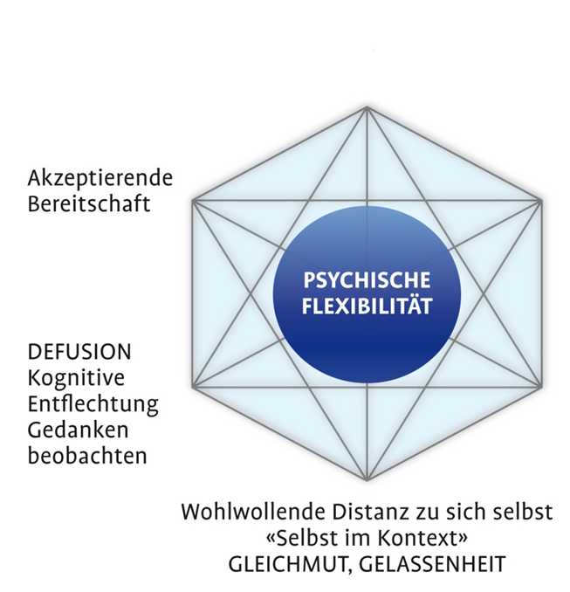
Akzeptanz
3
Was vermeide ich? Welchen Dingen, Menschen gehe ich aus dem Weg? Welchen Einfluss hat diese Verhalten auf mich?
Wer sich ständig auflehnt gegen die Dinge, die sich nicht ändern lassen, vergeudet seine Kraft und bindet seine Entwicklungsmöglichkeiten.
Herr, gib mir den Mut, die Dinge zu verändern, die ich verändern kann und die Kraft, die Dinge anzunehmen, die ich nicht verändern kann, und schenke mir die Weisheit, diese zu unterscheiden.
Notes:
Beispiel einer Frau mit unerfülltem Kinderwunsch. Auf der Abteilung ist eine Mutter mit Baby.
«Ich weiss, dem muss ich mich stellen.»

Slide 16
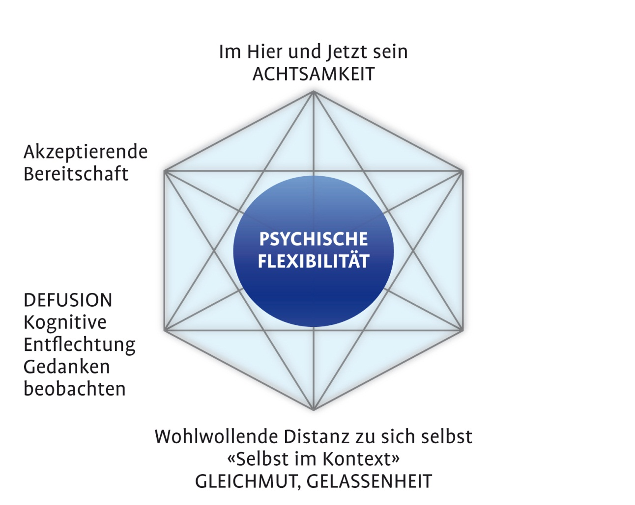

Achtsamkeit – im Hier und Jetzt
4
Distanzierungstechniken
Achtsamkeit – Bodyscan
Übung: Gedanken wie Wolken, die vorbeiziehen
Übung: «Ich habe den Gedanken, dass …»
Übung: «Blätter auf einem Fluss»
Übung: Computerbildschirm
Übung: Gedanken durch Singen oder Rezitieren verfremden / ironisieren
Die obigen Übungen werden z.T. im Rollenspiel durchgeführt (Ähnlichkeit mit Gestalt-Techniken)

Slide 17
Achtsamkeit in ACT
4
In ACT ist die Achtsamkeit in erster Linie eine mentale Technik (und nicht ein religiöses Ritual): Wahrnehmen, Fokussieren, Offenheit. In diesem Zustand der Achtsamkeit haben schwierige Gedanken und Gefühle viel weniger Einfluss und destruktives Gewicht.
ACT kennt drei Kategorien von Achtsamkeit:
  Defusion: Loslassen von nicht-hilfreichen Gedanken, Überzeugungen und Erinnerungen.
  Akzeptanz: Raum geben für schmerzliche Gefühle, Strebungen und Empfindungen; sie kommen und gehen lassen, ohne ständig dagegen zu kämpfen.
  Kontakt mit dem gegenwärtigen Moment in einer Haltung von Neugier und Offenheit.
Notes:
The ACT View Of Mindfulness
Mindfulness is a "hot topic" in Western psychology right now - increasingly recognised as a powerful therapeutic intervention for everything from work stress to depression - and also as an effective tool for increasing emotional intelligence. Acceptance and Commitment Therapy is a powerful mindfulness-based therapy (and coaching model) which currently leads the field in terms of research, application and results.
Mindfulness is a mental state of awareness, focus and openness - which allows you to engage fully in what you are doing at any moment. In a state of mindfulness, difficult thoughts and feelings have much less impact and influence over you - so it is hugely useful for everything from full-blown psychiatric illness to enhancing athletic or business performance. In many models of coaching and therapy, mindfulness is taught primarily via meditation. However, in ACT, meditation is seen as only one way amongst hundreds of learning these skills - and this is a good thing, because most people do not like meditating! ACT gives you a vast range of tools to learn mindfulness skills - many of which require only a few minutes to master.
ACT breaks mindfulness skills down into 3 categories:
1) defusion: distancing from, and letting go of, unhelpful thoughts, beliefs and memories
2) acceptance: making room for painful feelings, urges and sensations, and allowing them to come and go without a struggle
3) contact with the present moment: engaging fully with your here-and-now experience, with an attitude of openness and curiosity

Slide 18
Achtsamkeit – kritische Würdigung
4
In der ACT werden vier Elemente der Achtsamkeit genannt:
  Die Fülle jeden einzelnen Augenblickes wertschätzen
  Tiefe und innige Verbindung mit Menschen
  Einwirken auf unser eigenes Verhalten
  Ermöglichen von werte-orientiertem Handeln
Im christlichen Kontext könnte man diese wie folgt erweitern:
  Momente der Stille und der Meditation in den Tag einbauen
  In Dankbarkeit gegenüber Gott jeden Augenblick wertschätzen
  Tiefe und innige Verbindung mit Menschen und mit Gott
  Wahrnehmen und Einwirken auf unser Verhalten – Selbstprüfung
  Werte auf dem Hintergrund des Glaubens wählen und umsetzen
nach Harris 2011
Notes:
Nach Harris: ACT leicht gemacht, Arbor-Verlag; S. 23

Slide 19

Werte
5
Werte leiten uns in unserem Handeln. Sie sind wie ein Kompass, weisen uns die Richtung und helfen uns, nicht vom Weg abzukommen.
ACT hilft Klienten,
in Kontakt mit ihren
Werten zu kommen.

Slide 20

Beispiele für Werte
5
Bestätigung, Anerkennung, Bewunderung
Dankbarkeit
Demut
Disziplin
Ehre
Ehrlichkeit
Erfolg
Fairness, Gerechtigkeit
Ehe, Familie
Freiheit, Individualität
Freundschaft, Kameradschaft, Loyalität
Friede, Harmonie
Geld
Gesundheit
Glaube / Spiritualität
Glück
Integrität
Korrektheit
Lebensfreude
Leistung
Liebe
Macht
Mein Land / Nationalismus
Mitgefühl, Nächstenliebe
Opferbereitschaft
Perfektion
Pflichterfüllung
Reinheit
Status
Staunen
Umweltbewusstsein
Vergnügen. Spaß
Würde
Zufriedenheit
DISKUSSION
Notes:
Werte – Deutsch
Abenteuer
Achtsamkeit
Anpassung
Aufmerksamkeit
Ausdauer
Begeisterung
Bestätigung, Anerkennung, Bewunderung
Cleverness
Dankbarkeit
Demut
Dienstbereitschaft
Disziplin
Ehre
Ehrfurcht
Ehrgeiz
Ehrlichkeit
Eifer
Einfachheit
Einfluss
Energie
Erfolg
Fairness
Ehe, Familie
Fantasie
Fitness
Fleiss
Flexibilität
Freiheit
Freundlichkeit, Freundschaft
Friede
Fürsorglichkeit
Geduld
Gelassenheit
Geld
Gemeinschaft
Gerechtigkeit
Gesundheit
Gewissenhaftigkeit
Glaube / Spiritualität
Glaubwürdigkeit
Glück
Güte / Grosszügigkeit
Harmonie
Heiligung
Herausforderungen
Hingabe
Hoffnung
Höflichkeit
Humor
Ideenreichtum
Individualität
Integrität
Intimität
Kameradschaft
Klarheit
Kompetenz
Kontinuität
Kontrolle
Korrektheit
Kreativität
Kunst / Schönheit
Lebensfreude
Leistung
Liebe
Loyalität
Macht
Mässigung
Mein Land / Nationalismus
Mitgefühl
Mut
Nächstenliebe
Neugier
Nützlichkeit
Offenheit
Opferbereitschaft
Perfektion
Pflichterfüllung
Realismus
Reinheit
Ruhe
Sauberkeit
Selbstbeherrschung
Selbstrespekt
Sicherheit
Sorgfalt
Sparsamkeit
Stabilität
Status
Staunen
Tapferkeit
Teamwork
Träumen
Treue
Trost
Überfluss
Umweltbewusstsein
Unterwürfigkeit
Veränderungsbereitschaft
Verbundenheit
Verfügbarkeit
Vergnügen
Verlässlichkeit
Verstehen
Vertrauen
Wachsamkeit
Wachstum
Wahrheit
Weisheit
Wertschätzung
Wettbewerb
Wohlwollen
Würde
Zufriedenheit
Zugänglichkeit
Zugehörigkeit
Zusammenarbeit
Zuverlässigkeit

Slide 21
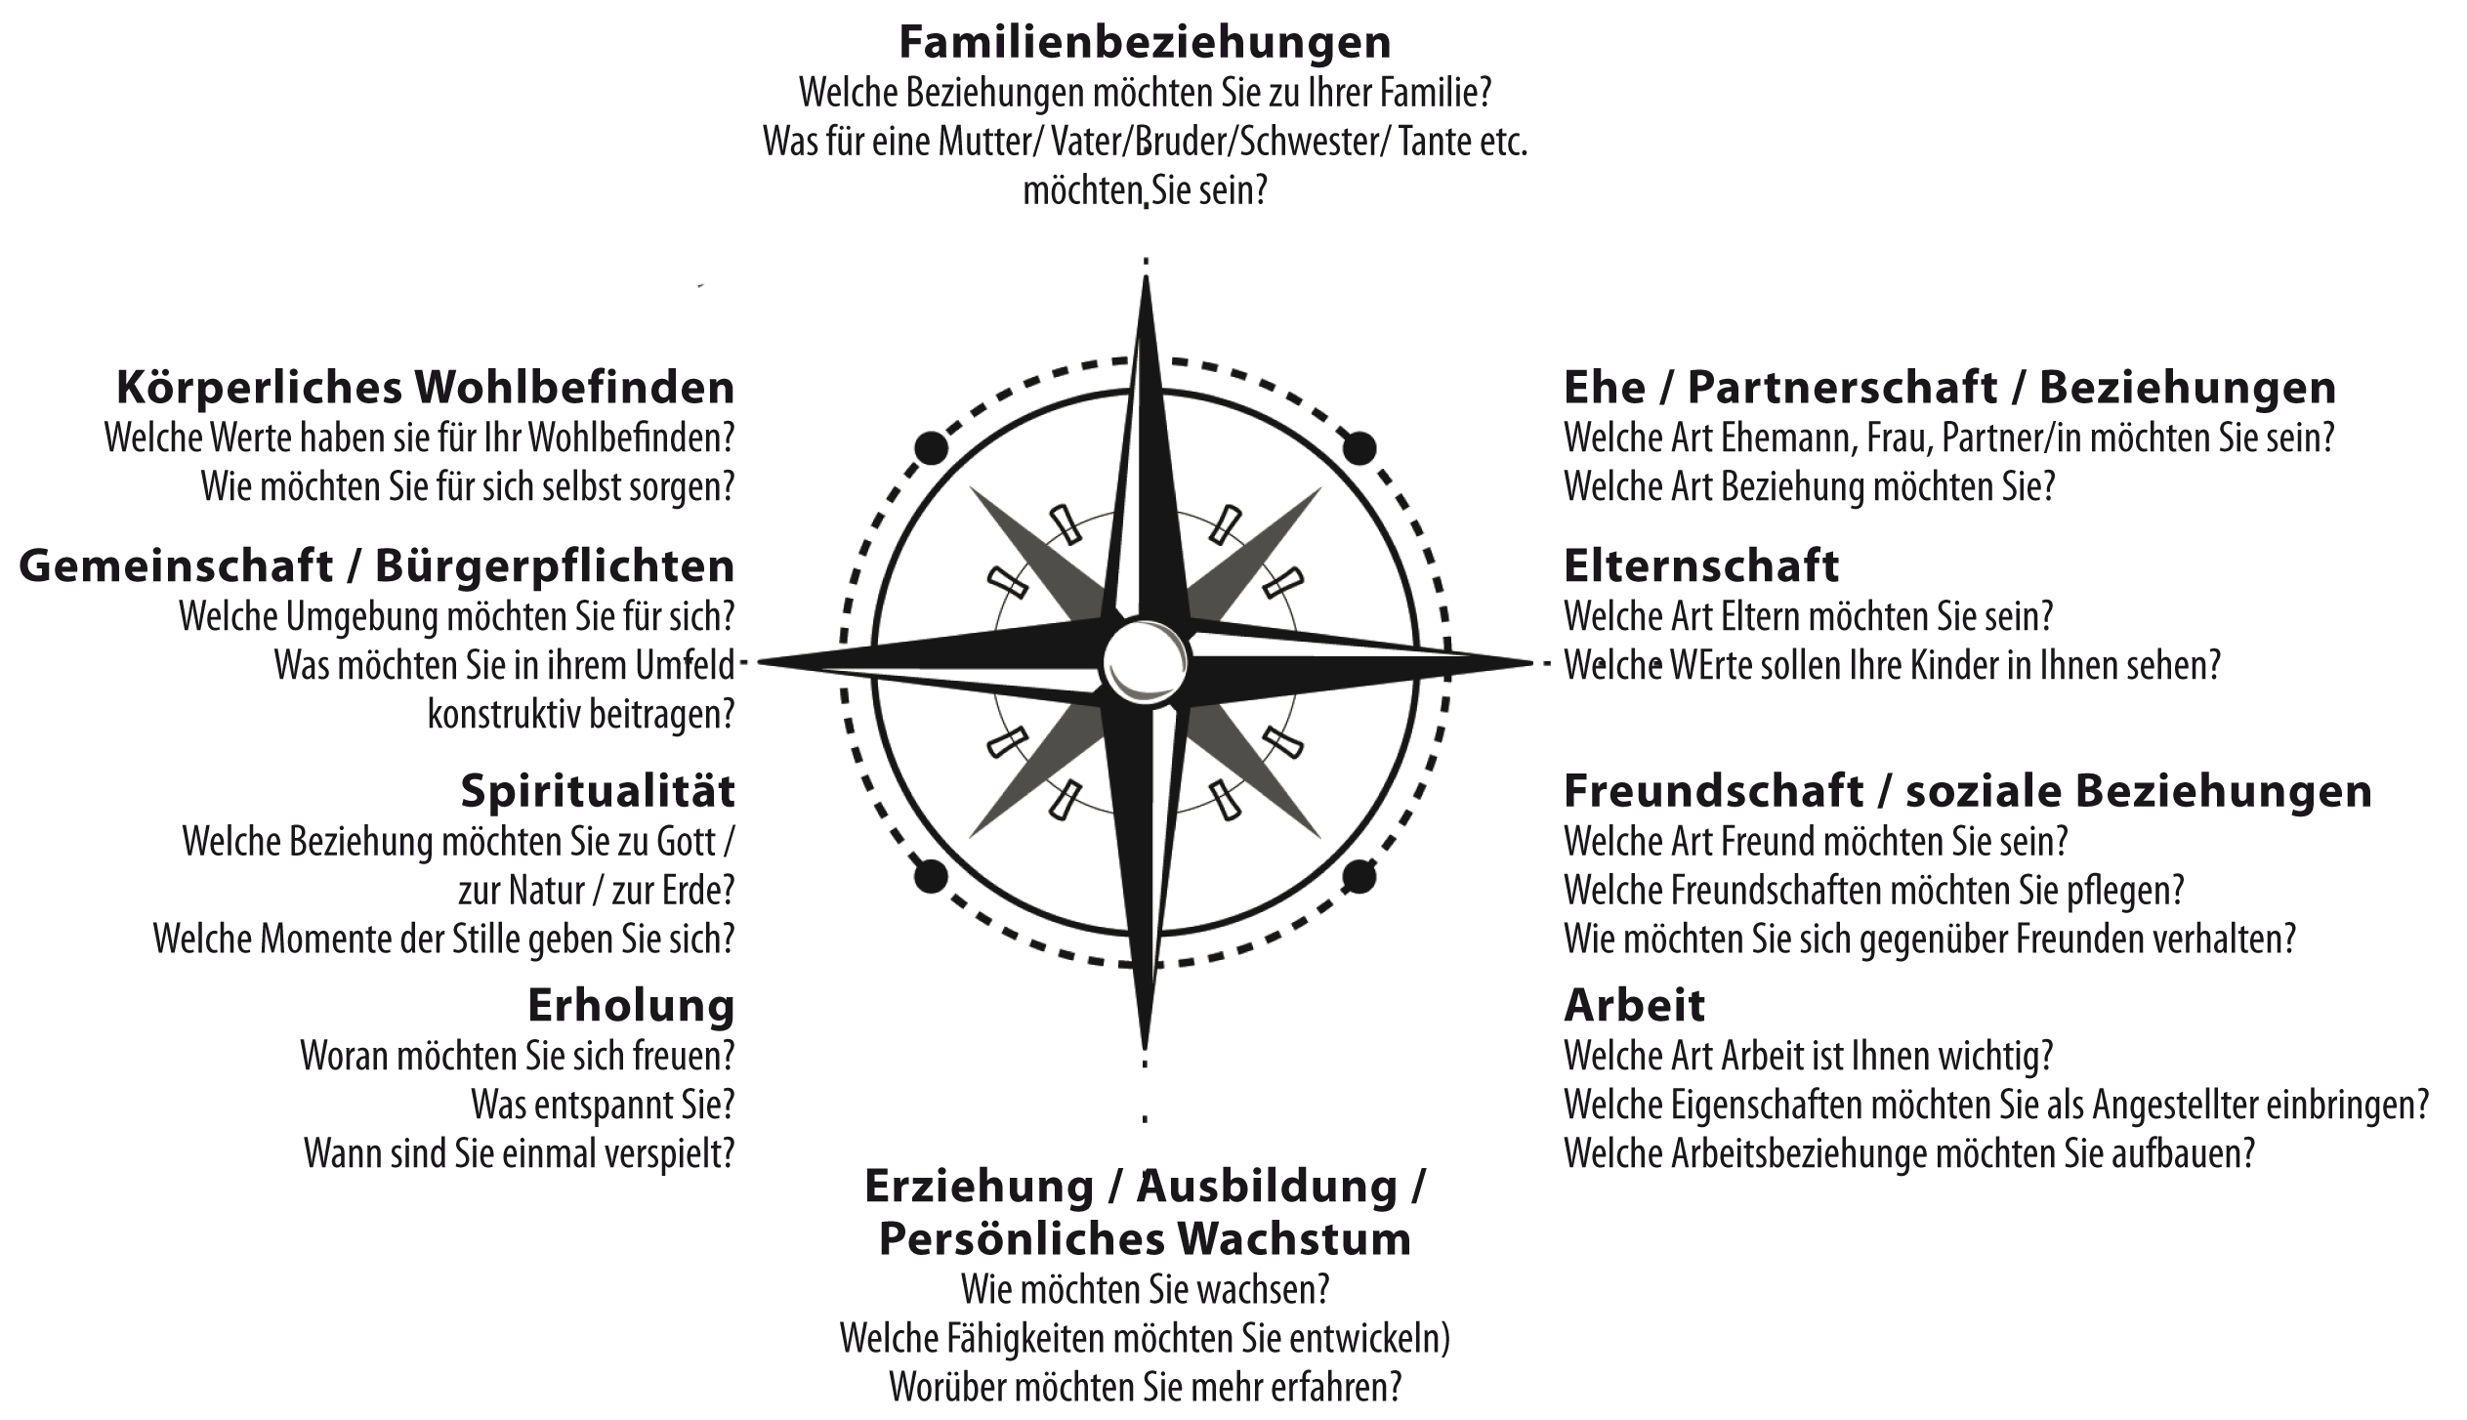
Wertekompass
5
nach Wilson et al. 2010
Notes:
Nach Wilson et al. 2010

Slide 22
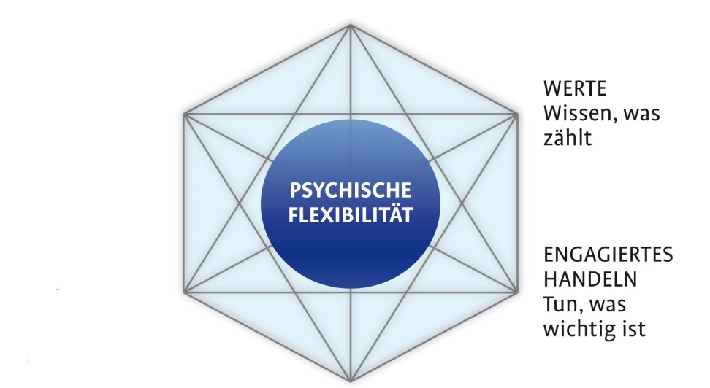
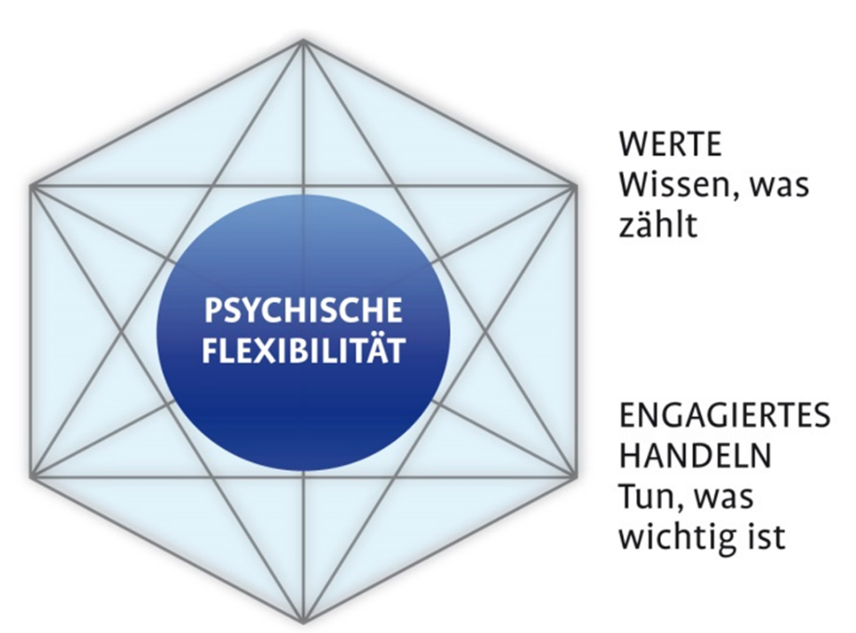
Tun, was wichtig ist
6
Vier Schritte zu engagiertem Handeln:
  Einen Lebensbereich wählen, den man ändern möchte
  Werte bestimmen, die für diesen Bereich wichtig sind
  Ziele festlegen, die sich an diesen Werten orientieren
  Achtsam handeln

Slide 23
Wertebasierte (SMARTE) Ziele festlegen
6
SMARTe Ziele
  Spezifisch
  Meaningful (bedeutsam, sinnvoll)
  Angepasst / geeignet
  Realistisch
  Time-framed (klare Zeitangabe)
Werte herausfinden:
Aus einer Liste wählen
Imaginationsübung:
  Stellen Sie sich eine Szene in ihrem Leben vor, die Sie sehr berührt hat. Lassen Sie das Bild so lebendig werden wie möglich.
  Warum war dieses Erlebnis so wichtig? Welche Werte sind darin enthalten?
  Was möchten Sie tun, damit diese Werte ihr Leben weiterhin leiten?
ÜBUNG

Slide 24
Beispiel Alex
DISKUSSION
Alex war ein sportbegeister-ter Sozialarbeiter, der bei einem Überfall so schwer verletzt wurde, dass er nicht mehr aktiv Fussball spielen kann; starker Rückzug, Verbitterung, chronischer Schmerz.
Unrealistische Ziele:
  Fussball spielen, gewinnen, Team mitreissen, umjubelt werden, Party machen.
Realistische Ziele
  Aktiv sein, etwas für die Gesundheit tun
  Beitrag zu einem Team leisten
  Kontakt mit Menschen
  Sich mit andern messen
  Ein guter Freund sein
Gibt es Möglichkeiten, diese Werte zu leben, auch wenn Fussball nicht mehr möglich ist?

Slide 25
Dynamische Entwicklung von ACT
Die ACT ist in einem dynamischen Entwicklungsprozess. Es gibt einige führende Autoren, die das Feld prägen:
  Steven Hayes
  Russ Harris
  Zahlreiche Forschungsgruppen
Unterschiedliche Definitionen / Betonungen von Achtsamkeit:
  ACT ist ein Therapiemodell, nicht eine spezifische Methode. Deshalb gibt es Variationen, wie ACT angewendet wird, sowohl formal als auch in spezifischen Techniken. Die meisten Protokolle enthalten Achtsamkeit, aber auch das ist nicht zwingend. Das übergeordnete Ziel der praktischen Übungen ist es, auf die Gegenwart fokussiert zu bleiben.
Notes:
ACT is a model of therapy, not a specific protocol, and there are variations in how ACT is conducted, particularly its format but sometimes the specific techniques. Most protocols include mindfulness, for example, but some do not; however, the overarching approach of specific techniques is to help people to be intensely present-focused.

Slide 26
Belegt durch vielfältige empirische Studien
Bis heute liegen rund 60 Studien zur Wirksamkeit von ACT vor. Diese zeigen, dass ACT offenbar mindestens so wirksam ist wie bisherige Goldstandard-Therapien (CBT)
Folgende Problemkreise zeigen ein gutes Ansprechen auf den Therapieansatz von ACT:
  Depressions- und Angstsymptome, soziale Ängste
  Borderline-Persönlichkeitsstörung, psychotische Störungen
  Essstörungen
  posttraumatischer Stress
  chronische Schmerzen
  Burnout
  Somatische Probleme mit psychosozialen Aspekten wie z.B. Diabetes.

Slide 27
ACT Schmerztherapie
In der Behandlung von Schmerzen ist es nicht das Ziel von ACT, die Symptome zu reduzieren, sondern die Funktion zu verbessern (Motto: “Wer vor dem Schmerz davonläuft, wird von ihm eingeholt”). Ziel ist es, weniger Verhalten zu vermeiden, sondern “flexibel zu werden”, und aufgrund von persönlichen Werten effektiv zu handeln, auch wenn weiterhin Schmerzen da sind.
ACT erweist sich bei der Behandlung von chronischen Schmerzen deutlich besser als eine Warteliste oder zeigt Effekte, die sich mit Kognitiver Verhaltenstherapie vergleichen lassen.
http://www.div12.org/PsychologicalTreatments/treatments/chronicpain_act.html
Notes:
Key References (in reverse chronological order)
Wetherell, J.L., Afari, N., Rutledge, T., Sorrell, J.T., Stoddard, J.A., Petkus, A.J.,….Atkinson, J.H. (2011). A randomized, controlled trial of acceptance and commitment therapy and cognitive-behavioral therapy for chronic pain. Pain, 152, 2098-2107.
Vowles, K. E., & Thompson, M. (2011). Acceptance and Commitment Therapy for chronic pain. In L. M. McCracken (Ed.) Mindfulness and acceptance in behavioral medicine: Current theory and practice (pp. 31-60). Oakland: New Harbinger Press.
Wicksell, R. K., Melin, L., Lekander, M., & Olsson, G. L. (2009). Evaluating the effectiveness of exposure and acceptance strategies to improve functioning and quality of life in longstanding pediatric pain - A randomized controlled trial. Pain, 141, 248-257.
Wicksell, R, K., Ahlqvist, J., Bring, A., Melin, L. & Olsson, G. L. (2008). Can exposure and acceptance strategies improve functioning and quality of life in people with chronic pain and whiplash associated disorders (WAD)? A randomized controlled trial. Cognitive Behaviour Therapy, 37, 1-14.
Vowles, K. E. & McCracken, L. M. (2008). Acceptance and values-based action in chronic pain: A study of effectiveness and treatment process. Journal of Clinical and Consulting Psychology, 76, 397-407.
McCracken, L. M, Vowles, K. E., & Eccleston, C. (2005). Acceptance-based treatment for persons with complex, long-standing chronic pain: A preliminary analysis of treatment outcome in comparison to a waiting phase. Behaviour Research and Therapy, 43, 1335-1346.
Dahl, J., Wilson, K. G., & Nilsson, A. (2004). Acceptance and Commitment Therapy and the treatment of persons at risk for long-term disability resulting from stress and pain symptoms: A preliminary randomized trial. Behavior Therapy, 35, 785-802.
Clinical Resources
Luoma, J. B., Hayes, S. C., & Walser, R. D. (2007). Learning ACT: An Acceptance and Commitment Therapy skills-training manual for therapists. NY: Harbinger Publications.
Dahl, J. C., & Lundgren, T. L. (2006). Living beyond your pain: Using Acceptance and Commitment Therapy to ease chronic pain. Oakland, CA: New Harbinger.
Dahl, J., Wilson, K. G., Luciano, C., & Hayes, S. C. (2005). Acceptance and Commitment Therapy for chronic pain. Reno, NV: Context Press.
McCracken, L. M. (2005). Contextual cognitive-behavioral therapy for chronic pain. Seattle, WA: International Association for the Study of Pain.
Hayes, S. C. (2005). Get out of your mind and into your life: The new Acceptance and Commitment therapy. NY: New Harbinger Publications.

Slide 28




Hilfreiche Bücher zur Einführung

Slide 29


Slide 30
Websites zu ACT
www.contextualpsychology.org
www.contextualscience.org
www.actmindfully.com.au
www.thehappinesstrap.com

